Slide 1
第十二届（深圳）新能源汽车核心电源技术研讨会
电动汽车动力电池管理系统核心算法
报告人：姜久春
欣旺达电子股份有限公司
2019年4月19日
Notes:
各位专家，大家上午好。我是来自欣旺达的姜久春，我将代表项目申请团队向各位专家做汇报，参加答辩的人来自中汽中心、清华大学、北交大和普瑞赛思。

Slide 2
目录
1
电池管理系统基本功能
2
电池荷电状态（SOC）估计
3
电池峰值功率（SOP）估计
4
电池健康状态（SOH）估计
Notes:
我将按照以下5部分向各位做汇报，首先是项目背景。

Slide 3
电池管理系统基本功能
信息采集
电压、电流、温度
状态监测
SOC、SOP、SOH
安全保护
关键数据存储、与整车控制器通讯、与云平台通讯
信息管理
充电控制
均衡管理
热管理
在线故障诊断及安全控制
充电电流与充电电压控制
主动均衡、被动均衡
温度控制、散热/加热功率控制
BMS核心算法

Slide 4
SOC估计
常用SOC估计方法

Slide 5
SOC估计
SOC估算方法优缺点对比
方法 | 优点 | 缺点
Ah积分 | 简单，准确，易嵌入实现 | 依赖准确SOC初值，存在累计误差
基于OCV | 准确，易嵌入实现 | 需要大量静置时间，对某些电池具局限性
基于电池模型 | 不需静置及SOC初值 | 对测量噪声十分敏感，对某些电池的适用性差
卡尔曼滤波 | 准确灵活，对噪声SOC初始误差具鲁棒性 | 复杂，计算量大，依赖模型参数，增益选取不当会造成不稳定
滑模观测器 | 准确灵活，对噪声，模型误差及SOC初始误差具鲁棒性 | 非线性，不易实现
模糊逻辑 | 人工的模糊思维 | 不准确
神经网络 | 适合于所有种类电池 | 需要大量训练数据
实车上常用的是 Ah积分+OCV校正

Slide 6

SOC估计
SOC估计影响因素分析
参数扰动
功率约束条件
电流测量值
初始误差
SOP
等效电路模型
电池状态空间方程
温度依赖
模型结构
模型参数
SOC
最大可用容量
OCV-SOC曲线
电池老化
SOH
电压测量值
测量噪声
IC曲线特征值提取
输入量
输出量
误差源

Slide 7



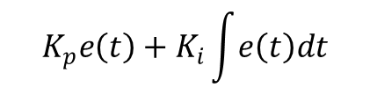


SOC估计
常用观测器
基于状态空间方程的SOC观测器的通用结构
EKF观测器
$$K_{k}e(t)$$
$$K_{k}=P_{k}^{−}C^{T}{\left[CP_{k}^{−}C^{T}+δ\right]}^{−1}$$
对于高斯白噪声，有较高的估计精度
H∞观测器
$$K_{L}e\left(t\right)$$
考虑有色噪声影响时，估计精度效果好
PI观测器
$$K_{p}e\left(t\right)+K_{i}\int{e\left(t\right)dt}$$
$$K_{p}$$
$$K_{i}$$
兼顾超调幅度和收敛速度

Slide 8
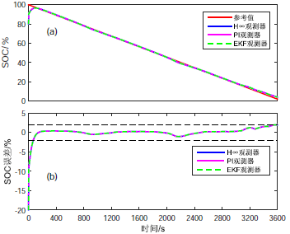
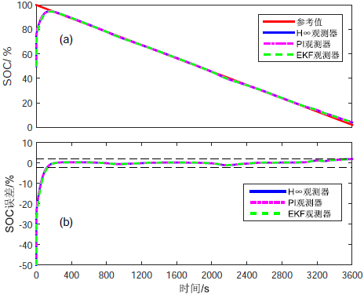
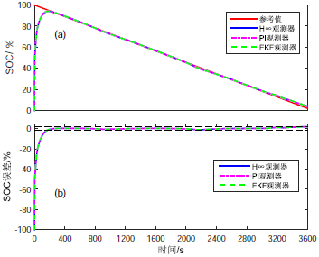
SOC估计
不同SOC估计方法性能对比-SOC估计精度
SOC初始误差为20%
SOC初始误差为50%
SOC初始误差为100%

Slide 9
SOC估计
电压测量噪声对SOC观测器精度的影响
误差在2%以内的均值、方差范围：
均值：
-3.172mV~1.172mV
方差：
0~3.43 mV
误差在2%以内的均值、方差范围：
均值：
-3.36mV~1.172mV
方差：
0~5.15 mV
H∞观测器
PI观测器
误差在2%以内的均值、方差范围：
均值：
-3.36mV~1.265 mV
方差：
0~3.535 mV
EKF观测器
三种观测器在不同噪声下的估计精度统计

Slide 10
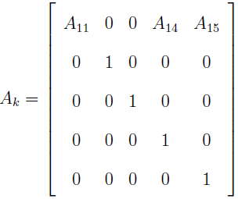
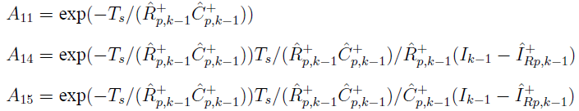
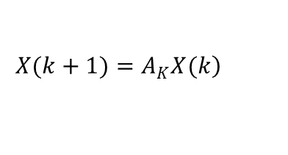
SOC估计
双扩展卡尔曼滤波-参数和SOC联合在线辨识
基于EKF的电池模型参数在线辨识
$$\left.X(k+1)=A_{K}X(k\right)$$
基于EKF的电池SOC估计

Slide 11
SOC估计
双扩展卡尔曼滤波-参数和SOC联合在线辨识
扩展卡尔曼滤波原理
双扩展卡尔曼滤波流程

Slide 12
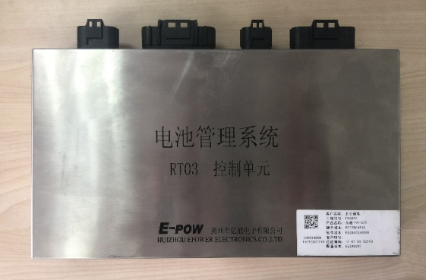
SOC估计
双扩展卡尔曼滤波在BMS中的开发实现
BMS硬件结构
BMS软件结构
主从一体

Slide 13
SOC估计
双扩展卡尔曼滤波在BMS中的开发实现
算法的实现流程
参数在线辨识子流程
SOC估计子流程

Slide 14
SOC估计
双扩展卡尔曼滤波的在线验证
不同温度下DST工况下在线验证
5℃
25℃
在线验证平台
40℃
SOC估计误差和收敛时间
温度/℃ | 5 | 25 | 40
误差上限/% | 2.47 | 1.69 | 1.09
误差下限/% | -1.77 | -0.97 | -0.68
收敛时间（2%）/s | 94 | 98 | 90

Slide 15
SOC估计
双扩展卡尔曼滤波的在线验证
结论：在宽温区、多工况下，双扩展卡尔曼滤波算法在实际的BMS中的SOC估计误差绝对值在3%以内，收敛时间在100s以内。
不同工况倍率下在线验证
DST-1C
FUDS-2C
FUDS-3C
DST-2C
FUDS-3C
DST-3C
工况 | DST-1C | DST-2C | DST-3C | FUDS-2C | FUDS-3C
误差上限/% | 1.69 | 0.88 | 1.32 | 1.71 | 2.14
误差下限/% | -0.97 | -1.69 | -2.42 | -1.34 | -2.33
收敛时间（2%）/s | 98 | 95 | 96 | 96 | 93

Slide 16
SOP估计
SOP估计方法
直接测量法
恒电流/恒功率测试
不同SOC，不同时间尺度SOP
HPPC测试
误差来源：测试误差、公式计算误差
SOP:电池在一定持续时间内最大输入功率和输出功率
经验公式法
JEVS测试
不同温度SOP
BP神经网络
数据驱动算法
ANFIS
误差来源数据测试误差、算法误差
多元线性回归
电池容量随温度上升而逐渐增加，因此测试不同温度不同SOC对应的SOP时需以25℃容量为基准值

Slide 17
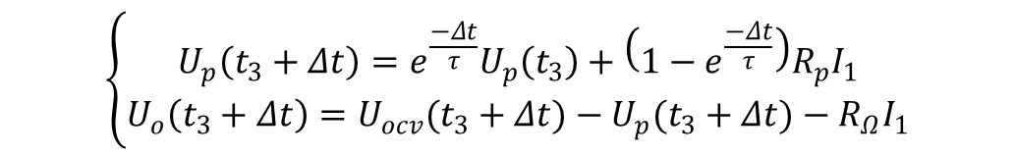
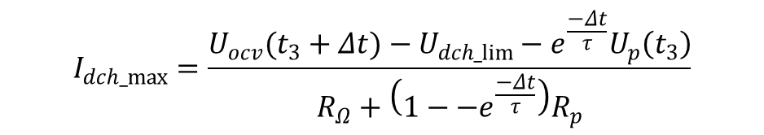
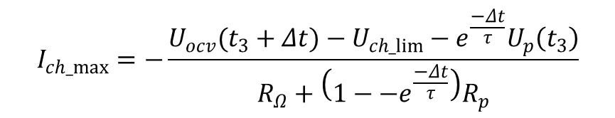
SOP估计
在与模型参数之间的关系上,SOC和SOP有着本质的区别：
SOC在其与模型参数之间的关系中，是自变量；
SOP在其与模型参数之间的关系中，是因变量，形式更为复杂；
SOP的具有多种限制条件，但以电压限制最难得到，因此主要研究电压限制下的功率估计。
$$\left\{\begin{matrix}U_{p}\left(t_{3}+Δt\right)=e^{\frac{−Δt}{τ}}U_{p}\left(t_{3}\right)+\left(1−e^{\frac{−Δt}{τ}}\right)R_{p}I_{1} \\ U_{o}\left(t_{3}+Δt\right)=U_{ocv}(t_{3}+Δt)−U_{p}(t_{3}+Δt)−R_{Ω}I_{1}\end{matrix}\right.$$
$$I_{dch_max}=\frac{U_{ocv}(t_{3}+Δt)−U_{dch_lim}−e^{\frac{−Δt}{τ}}U_{p}\left(t_{3}\right)}{R_{Ω}+\left(1−−e^{\frac{−Δt}{τ}}\right)R_{p}}$$
机理模型
$$I_{ch_max}=−\frac{U_{ocv}(t_{3}+Δt)−U_{ch_lim}−e^{\frac{−Δt}{τ}}U_{p}\left(t_{3}\right)}{R_{Ω}+\left(1−−e^{\frac{−Δt}{τ}}\right)R_{p}}$$

Slide 18
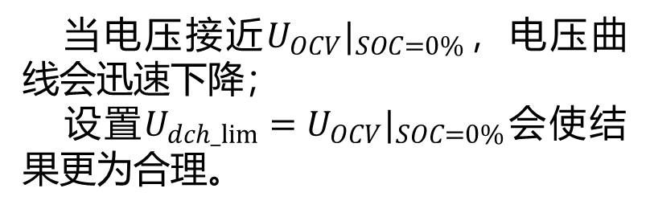

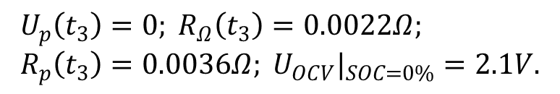
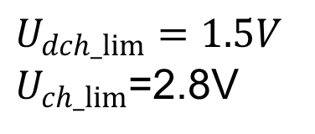

SOP估计
通常情况下，在计算SOP值时会采用电池的充放电上下限电压作为边界条件。
考虑如下条件：钛酸锂电池在接近0%SOC时静置足够长时间，可以得到：
需要重新选择边界条件
$$U_{p}\left(t_{3}\right)=0; R_{Ω}\left(t_{3}\right)=0.0022Ω; \\ R_{p}\left(t_{3}\right)=0.0036Ω; {U_{OCV}|}_{SOC=0\%}=2.1V.$$
$$U_{dch_lim}=1.5V$$
$U_{ch_lim}$=2.8V
$$I_{dch_lim}(10s)=12C$$
不合理
当电压接近${U_{OCV}|}_{SOC=0\%}$，电压曲线会迅速下降；
设置${{U_{dch_lim}=U}_{OCV}|}_{SOC=0\%}$会使结果更为合理。
$${U_{OCV}|}_{SOC=0\%}$$

Slide 19
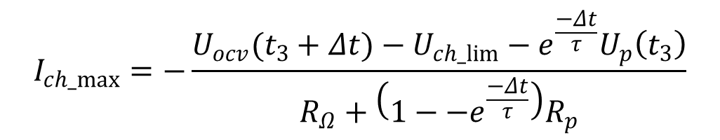
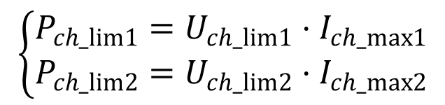
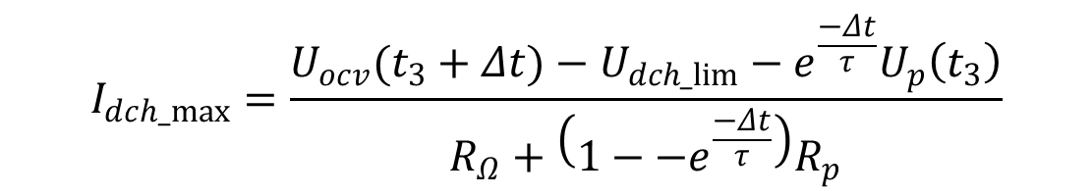
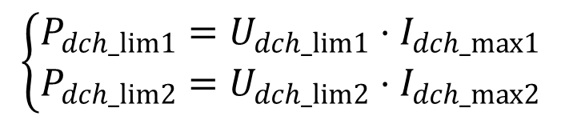
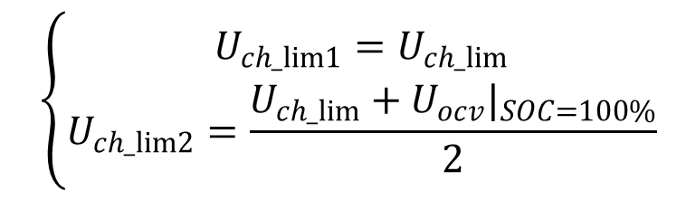
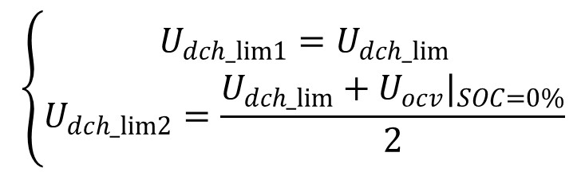
SOP估计
新的边界条件
$$\left\{\begin{matrix}U_{dch_lim1}=U_{dch_lim} \\ U_{dch_lim2}=\frac{U_{dch_lim}+{U_{ocv}|}_{SOC=0\%}}{2}\end{matrix}\right.$$
$$I_{dch_max}=\frac{U_{ocv}(t_{3}+Δt)−U_{dch_lim}−e^{\frac{−Δt}{τ}}U_{p}\left(t_{3}\right)}{R_{Ω}+\left(1−−e^{\frac{−Δt}{τ}}\right)R_{p}}$$
$$I_{ch_max}=−\frac{U_{ocv}(t_{3}+Δt)−U_{ch_lim}−e^{\frac{−Δt}{τ}}U_{p}\left(t_{3}\right)}{R_{Ω}+\left(1−−e^{\frac{−Δt}{τ}}\right)R_{p}}$$
$$\left\{\begin{matrix}U_{ch_lim1}=U_{ch_lim} \\ U_{ch_lim2}=\frac{U_{ch_lim}+{U_{ocv}|}_{SOC=100\%}}{2}\end{matrix}\right.$$
$$\left\{\begin{matrix}P_{dch_lim1}=U_{dch_lim1}⋅I_{dch_max1} \\ P_{dch_lim2}=U_{dch_lim2}⋅I_{dch_max2}\end{matrix}\right.$$
$$\left\{\begin{matrix}P_{ch_lim1}=U_{ch_lim1}⋅I_{ch_max1} \\ P_{ch_lim2}=U_{ch_lim2}⋅I_{ch_max2}\end{matrix}\right.$$
极限
功率

Slide 20
SOP估计
温箱温度设置为：25℃
温箱温度设置为：10℃
温箱温度设置为：-5℃
充电功率&放电功率
充电功率&放电功率
充电功率&放电功率
不同温度条件下，SOP估计方法同样具有较好的鲁棒性，误差在20%以内。

Slide 21
锂离子电池健康状态估计
电池健康状态（SOH）的意义：
锂离子电池健康状态（State of Health，SOH）：表征电池相对于新电池存储电能和能量的能力，目前主要由电池容量、内阻等指标进行描述。
SOH的定义：
其中，Qnow为电池当前的最大可用容量，Qnew为电池出厂时的额定容量
电池健康状态估计问题转化为容量估计问题

Slide 22
现有SOH估计方法
基于经验模型
电池机理型
差分电压法
容量增量分析法
SOH估计
人工神经网络
支持向量机
数据驱动型
相关向量机
高斯过程回归

Slide 23
基于部分电压差分曲线的容量估计方法
基于DVA的电池衰退模式损失量化
将dV/dQ-Q曲线自然地分为4个区间，其区间内的容量分别记为QA、QB、QC、QD。下表列出了寿命测试起始时刻电池各区间的容量初值，说明P2下方区域累积的容量占据了整体可用容量的最大百分比，即便P3和P4对应的区间容量相加也无法超越。
类别 | 区间容量（Ah） | 占总容量的百分比（%）
Q_{A}（P1下方区域） | 4.2 | 36
Q_{B}（P2下方区域） | 4.6 | 40
Q_{C}（P3下方区域） | 1.3 | 11
Q_{D}（P4下方区域） | 1.5 | 13
共计 | 11.6 | 100
Notes:
钛酸锂电池dV/dQ-Q曲线及区间的具体划分的示意图（以全新电池为例），为获取不同相变过程的累积容量提供了直接且有效的途径。可以清晰的看到，dQ / dV曲线中毗邻特征峰间的平台区形成了dV/dQ-Q曲线中3个峰值，并将整个曲线自然地分为4个区间，其区间内的容量分别记为QA、QB、QC、QD。表4-1列出了寿命测试起始时刻LTO电池各区间的容量初值，说明P2下方区域累积的容量占据了整体可用容量的最大百分比，即便P3和P4对应的区间容量相加也无法超越。

Slide 24
基于部分电压差分曲线的电池容量估计方法
基于电池衰退机理的dV/dQ-Q曲线特征提取
引入皮尔逊相关性系数以验证相变特征选择的合理性。常温5C应力下，QB和QD与全电池容量的相关程度较低，而高温条件下，QB、QC和QCD与全电池容量间同样呈现出较低的相关性，只有QA和QBCD在三种循环测试中始终与全电池容量具有强相关性。

Slide 25
基于部分电压差分曲线的电池容量估计方法
电池容量在线估计方法
根据历经标准应力（以常温5C循环为例）的电池样本的性能测试结果，求取循环过程中QBCD与电池容量间的线性系数CdV/dQ-Q；
通过服役电池全新状态下的测试数据，获得初始容量值、特征初值QBCD_initial及dQ/dV-V曲线P1-P4（即区间容量界限）对应的电压值VP1、VP2、VP3和VP4，作为后续容量估计的先验数据；
利用电池在线恒流充电数据，求得当前衰退状态下
电池的最大容量Qaged_1
基于电池在线充电数据得到的部分dV/dQ-Q曲线，并求得位于界限电压区间[VP1,VP2]内的曲线极值时刻对应的容量值Qaged_2。

Slide 26
基于部分电压差分曲线的电池容量估计方法
电池容量在线估计方法
根据下图所示的区间容量的分布规律，利用式子可以计算当前老化状态下LTO电池的特征值QBCD_aged；
依据电池区间容量与电池容量间的线性关系推演当前老化状态下电池的容量值Qaged；
基于电池在线充电数据得到的部分dV/dQ-Q曲线，并求得位于界限电压区间[VP1,VP2]内的曲线极值时刻对应的容量值Qaged_2。

Slide 27
基于部分电压差分曲线的电池容量估计方法
电池容量估计结果对比
循环应力的增大和环境温度的升高，经验模型驱动的容量估计方法的鲁棒性最差，而计及dQ/dV-V和dV/dQ-Q曲线特征的容量估计方法在过载循环测试下依然保持原有的估计精度，仅在温度升高后表现出准确性下降的趋势。
高温条件下，dV/dQ-Q容量估计的平均误差最小，且其误差呈现出交错变化的趋势，基于dQ/dV-V
曲线特征峰强度的估计误差则呈现出单调递增，因此基于部分电压差分曲线的电池容量估计法，具有较
高的倍率鲁棒性和温度鲁棒性。

Slide 28
基于主成分回归的电池容量估计方法
容量增量曲线及其特点
锂离子电池充放电过程中正负极多个相变过程相互叠加形成多个电压平台；
将V-Q曲线数据预处理得出dQ/dV-V曲线，即为容量增量曲线（IC曲线）
IC曲线中每个峰对应电压曲线中的每个平台，其优点为可将V-Q曲线上不易观察但反应剧烈的相变过程表现出来

Slide 29
基于主成分回归的电池容量估计方法
容量增量曲线特征参数提取与筛选
I峰峰值
I峰面积
I峰左侧斜率
I峰右侧斜率
I峰位置
II峰峰值
II峰面积
II峰左侧斜率
II峰右侧斜率
II峰位置
III峰面积
IC曲线中特征参数
筛选原则：参数不依赖电池的全充全放

Slide 30
基于主成分回归的电池容量估计方法
数据的多重共线性检验——皮尔逊相关系数检验
多重共线性（Multicollinearity）是指线性回归模型中的各解释变量之间由于存在高度的相关关系而使模型估计失真或难以估计准确。
 | I峰高度 | II峰高度 | II峰面积 | II峰位置 | II峰左斜率 | II峰右斜率
I峰高度 | 1.000 | 0.944 | 0.096 | -0.781 | 0.918 | -0.883
II峰高度 | 0.944 | 1.000 | 0.181 | -0.793 | 0.967 | -0.914
II峰面积 | 0.096 | 0.181 | 1.000 | -0.274 | 0.103 | 0.179
II峰位置 | -0.781 | -0.793 | -0.274 | 1.000 | -0.776 | 0.682
II峰左斜率 | 0.918 | 0.967 | 0.103 | -0.776 | 1.000 | -0.869
II峰右斜率 | -0.883 | -0.914 | 0.179 | 0.682 | -0.869 | 1.000
共线性问题严重，回归方法选择 主成分回归（PCR）

Slide 31
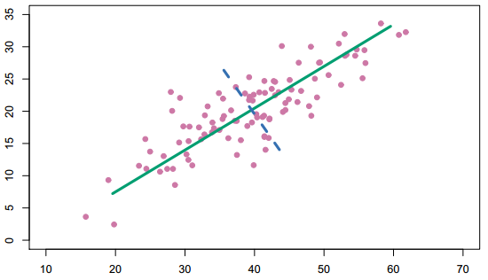
基于主成分回归的电池容量估计方法
主成分回归的步骤和原理
主成分分析（PCA）
主成分回归
最小二乘回归
主成分分析（PCA）：
其中，x₁-x₆分别表示I峰高度、II峰高度、II峰面积、II峰位置、II峰左斜率、II峰右斜率

Slide 32
基于主成分回归的电池容量估计方法
模型误差分析
600次循环的误差如上图所示，最大误差约为0.2Ah，准确度较高

Slide 33
基于主成分回归的电池容量估计方法
与多元线性回归对比
多元线性回归结果：
25Ah三元电池IC曲线各参数与最大可用容量皮尔逊相关系数
参数 | I峰高度 | II峰高度 | II峰面积 | II峰位置 | II峰左斜率 | II峰右斜率
相关系数 | 0.925 | 0.977 | 0.217 | -0.789 | 0.942 | -0.891
主成分回归结果：
多元线性回归结果不合理，模型系数正负号出现明显错误；主成分回归结果系数正负与实际情况完全对应，解释性强，在保证模型精度的情况下解决了多重共线性问题。

Slide 34
基于支持向量机的电池容量估计方法
非线性衰减电池回归方法选取
常用的线性回归方法不适用于此类电池容量估计
选用处理非线性问题出色的支持向量机建模

Slide 35
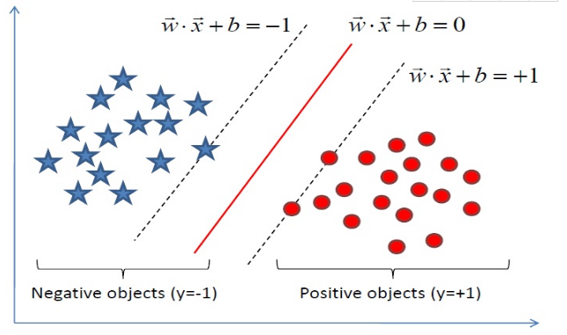
基于支持向量机的电池容量估计方法
特征参数权重分析——熵权法
支持向量机（SVM）
目的：进一步筛选参数，减少运算量
原理：熵是系统无序程度的度量，若某指标熵值越小，变异程度越大，提供的信息量多，其权重越大
原理：
基于熵权法的特征参数选取结果(%)
I峰高度 | II峰高度 | II峰面积
8.2491 | 18.60 | 11.55
II峰位置 | II峰左斜率 | II峰右斜率
15.74 | 9.47 | 36.37
Notes:
支持向量机（SVM）是90 年代中期发展起来的一种基于统计学习理论的机器学习方法，为了提高学习的泛化能力，支持向量机寻求结构化风险最小为原则，实现经验风险和置信范围的最小化[62]，在分类问题和回归问题中均有出色表现。在诸多机器学习算法中，支持向量机作为深度学习问世之前评价最高、应用最广泛的方法，其重要的一个优点是其强大的核函数功能，使得它在非线性问题上表现优异.

Slide 36
基于支持向量机的电池容量估计方法
支持向量机建模——容量估计模型
训练编号 | 训练集循环数 | 测试集循环数 | 最大误差（%）
1 | 1~250 | 251~300 | 1.076
2 | 1~250，351~400 | 401~450 | 1.236
3 | 1~250，351~400，451-500 | 501~551 | 1.367
Notes:
使用Python 语言的 Scikit-learn 机器学习算法模块实现支持向量回归功能。以权重最大的 II 峰位置、II 峰峰值和 II 峰右侧斜率 3 个特征参数作为模型的输入，电池实际容量作为模型的输出。电池容量实际衰退曲线如红线所示，480次循环前后出现衰退加速拐点，551 次循环的容量为 28.6Ah，此时电池衰退到额定容量的 80%。模型建立及检验方案如下：以前 250 次循环数据作为训练集训练模型，以251~300 次循环数据作为测试集测试模型精度；训练集中加入 351~400 次循环数据训练模型，以 401~450 次循环数据作为测试集测试模型精度；训练集中加入451~500 次循环数据训练模型，以 501~551 次循环数据作为测试集测试模型精度，绿色点所示预测数据。表中显示测试的误差均控制在 1.5%以内，模型准确度较高，在电池出现加速衰退后，模型误差没有明显增大。使用其他电池数据重复验证此模型，误差均在 2%以内，证明了方法的有效性。将容量估计结果，按照电池健康状态的定义，即可得到电池的实时健康状态，实现电池健康状态的估计。

Slide 37
谢 谢！

